Slide 1
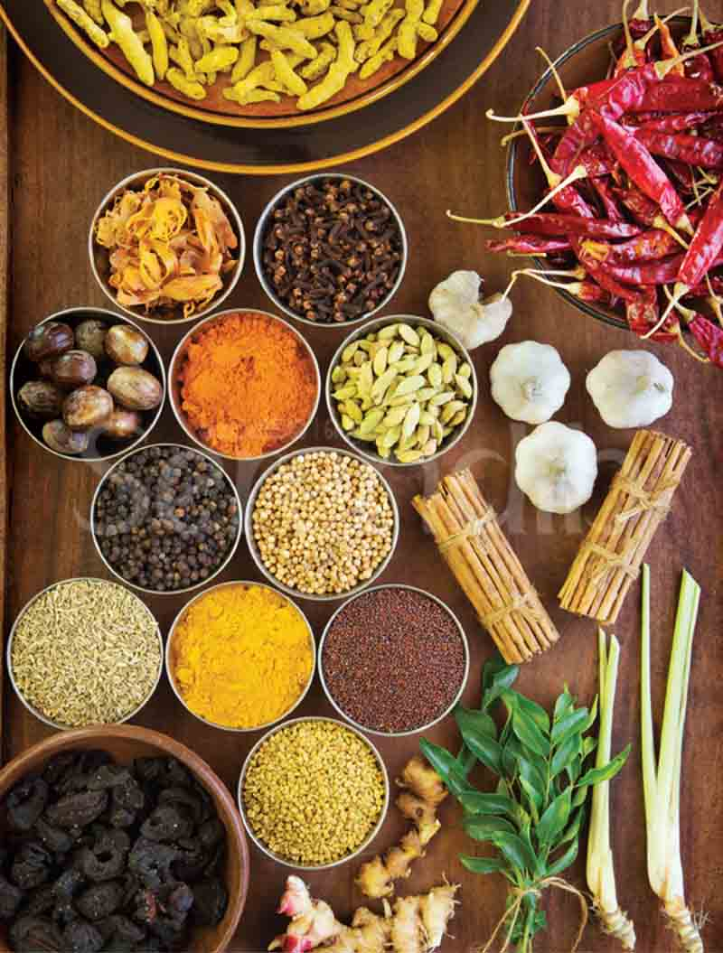
Une vie remplie de saveurs Ressource pour étude biblique Lieutenante-colonelle Beverley Woodland-Slous

Slide 2
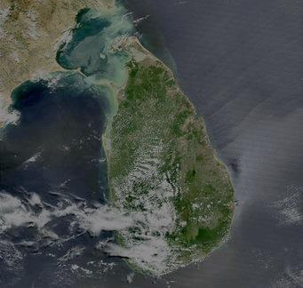
Une vie remplie de saveurs…
Propos exprimés par un dirigeant du gouvernement du Sri Lanka :
Si tous les chrétiens avaient véritablement modelé leur vie sur celle de Jésus, ce pays aurait pu devenir chrétien.
Le Sri Lanka peut constitutionnaliser la liberté de religion étant donné que les chrétiens n’ont pas l’habitude de faire du prosélytisme.
Notes:
Contexte : Selon des statistiques (2015) du gouvernement américain, le Sri Lanka compte 22,1 millions d’habitants. Près de 70 % de la population sont bouddhistes, 13 % hindouistes, 10 % musulmans et 7 % chrétiens. (source : http://srilankabrief.org/2016/08/report-on-religious-freedom-in-sri-lanka/; accédée le 31 octobre 2016) Les sentiments dont il est question dans la présente diapositive datent de nombreuses années, mais traduisent un épineux dilemme : la cohabitation pacifique entre les communautés religieuses vaut-elle le prix que paient les chrétiens en ne pouvant participer à la grande mission de notre Seigneur? Sans parler des menaces de violence à l’égard des chrétiens du Sri Lanka et d’autres pays? Quelle est la responsabilité du corps du Christ international à l’égard de ses membres, qui sont persécutés et muselés par les actions ou l’inaction du gouvernement?

Slide 3
Une vie remplie de saveurs…
Jésus a dit :
« Vous êtes le sel de la terre. Si ce sel perd sa saveur, avec quoi la salera-t-on]? Ce sel ne vaut plus rien: il n'est bon qu'à être jeté dehors et piétiné.
Vous êtes la lumière du monde. Une ville au sommet d'une colline n'échappe pas aux regards.
Il en est de même d'une lampe : si on l'allume, ce n'est pas pour la mettre sous une mesure à grains : au contraire, on la fixe sur un pied de lampe pour qu'elle éclaire tous ceux qui sont dans la maison.
C'est ainsi que votre lumière doit briller devant tous les hommes, pour qu'ils voient le bien que vous faites et qu'ils en attribuent la gloire à votre Père céleste. » (Matthieu 5:13-16)

Slide 4
Une vie remplie de saveurs…
Que dit ce passage sur le but des chrétiens qui vivent « dans le monde »?
Que signifie être le « sel et la lumière »?
Comment êtes-vous le « sel et la lumière » dans votre quotidien? Au travail ou à l’école? Au sein de votre poste?

Slide 5
Une vie remplie de saveurs…
À l’époque de Jésus, le sel servait à relever le goût des aliments et à les préserver. Les habitants du Sri Lanka utilisent le sel comme assaisonnement et agent de conservation, notamment pour le poisson séché – un produit très populaire dans les marchés locaux.
En tant que chrétiens, comment pouvons-nous rehausser les « saveurs de la vie » autour de nous? (Psaumes 14:3, Romains 8:8)
Comment pouvons-nous êtes appelés à agir comme agents de conservation? (Luc 6:35)
Quelles sont les choses qui pourraient nous faire perdre notre « salinité »? (Mark 9:50, Luke 14:34-35)

Slide 6
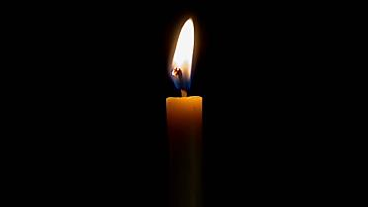
Une vie remplie de saveurs…
Dans ce passage, Jésus demande à ses disciples d’être la lumière du monde.
Essayez ceci : allumez une bougie dans une pièce obscure, et posez-la sur le plancher. Voyez sur quelle distance la lumière se répand. Placez maintenant la bougie sur une étagère et regardez jusqu’où se propage la lumière?
Notes:
Un grand nombre d’habitants du Sri Lanka sont toujours sans électricité, étant donné que l’installation et l’entretien des lignes coûtent très cher. Les enfants font leurs devoirs à la lueur d’une bougie ou d’une lampe à l’huile.

Slide 7
Une vie remplie de saveurs…
La lumière s’étend lorsqu’on lève la bougie. Comparez ce phénomène aux paroles de Christ dans Jean 12:32-36.
Comment élevons-nous Christ dans notre société? Quelles sont les conséquences?
Notes:
Bureau de la démocratie, des droits de l’homme et du travail Rapport de la Commission internationale sur la liberté religieuse 2015
Sommaire
La constitution stipule que « toute personne a droit à la liberté de pensée, de conscience et de religion, y compris la liberté d’avoir ou d’adopter la religion de son choix. » Elle donne aux citoyens le droit de manifester leur religion ou croyances religieuses, sous la forme d’un culte, d’une observance, d’une pratique tant en public qu’en privé. La constitution et d’autres lois accordent la « première place » au bouddhisme, et ordonnent au gouvernement d’en assurer la protection. Selon des organisations de la société civile, comme Centre for Policy Alternatives (CPA) et Center for Human Rights and Research, le nouveau gouvernement qui a pris le pouvoir en janvier, s’est engagé à respecter la primauté du droit, et est disposé à enquêter sur les fonctionnaires d’État responsables d’incitation à la violence fondée sur la religion et à les poursuivre en justice. Toutefois, dans certains cas, il semblerait que la police et les autorités gouvernementales locales auraient agi de concert avec des organisations bouddhistes nationalistes, mais dans une mesure moindre qu’auparavant. À titre d’exemple, la police a continué d’utiliser d’anciens prospectus publiés par le gouvernement, qui interdisaient la construction d’édifices religieux afin de forcer des églises à cesser leurs activités. À plusieurs occasions, la police aurait refusé de porter des accusations criminelles à l’endroit de personnes qui auraient encouragé la perpétration d’actes de violence contre des sites religieux. CPA a noté dans son Advocacy Brief – Human Rights Violations and Surveillance in Sri Lanka, qui couvre la période de janvier à septembre (ci-après le CPA Brief), que le gouvernement n’a pas encore traduit en justice des moines bouddhistes, tenants de la ligne dure, impliqués dans des attaques contre des lieux de culte musulmans et chrétiens, en 2014. L’adoption par le parlement sri lankais de la Assistance to and Protection of Victims of Crime and Witnesses Act (Loi sur l’aide aux victimes et aux témoins d’actes criminels) en février, a renforcé les garanties des personnes engagées dans des actions en justice à l’endroit d’auteurs d’actes criminels contre des sites religieux.
Selon des sources, des moines bouddhistes auraient continué leurs activités criminelles avec l’assentiment du gouvernement, et certains d’entre eux, notamment à l’extérieur de Colombo, auraient essayé, à maintes reprises, de fermer des lieux de culte musulmans et chrétiens sous prétexte qu’ils n’avaient pas reçu l’autorisation du ministère de la Justice et du Bouddha. La National Christian Evangelical Alliance of Sri Lanka (NCEASL) a répertorié 87 cas d’attaques contre des églises, d’intimidation et de violence à l’endroit de pasteurs et de membres de leurs congrégations, et d’empêchement de célébration de services du culte, au cours de l’année. La NCEASL a recensé 96 incidents de ce type en 2014. L’organisme Secretariat for Muslims (SFM) a dénombré 82 incidents de discours haineux, d’actes de discrimination, de tentatives de profanation ou de destruction d’édifices religieux musulmans, d’insultes verbales ou d’utilisation de force physique visant à entraver les pratiques culturelles et les rituels des musulmans, soit une diminution de 62 % par rapport à l’année précédente. Aucun décès lié aux disputes interconfessionnelles n’a été rapporté. Le Bodu Bala Sena (BBS), ou force du pouvoir bouddhiste, continue de promouvoir la suprématie de l’ethnie cinghalaise bouddhiste et de propager des opinions hostiles à l’endroit des membres des minorités ethniques et religieuses.
L’ambassadeur des États-Unis a recommandé vivement aux dirigeants du gouvernement, y compris au président Maithripala Sirisena, d’arrêter et de poursuivre en justice les auteurs de crimes contre les minorités religieuses, et de protéger la liberté de religion de tous les citoyens. Des membres de l’ambassade continuent de tenir des rencontres avec des représentants d’un vaste éventail de groupes confessionnels, afin de promouvoir la collaboration et renforcer les liens entre les différentes communautés ethniques et religieuses. (source: http://srilankabrief.org/2016/08/report-on-religious-freedom-in-sri-lanka/; accédée le 31 octobre 2016)

Slide 8
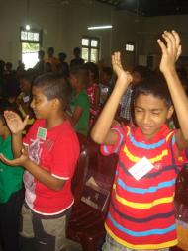
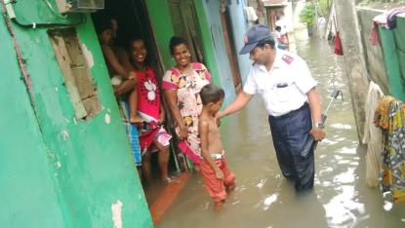
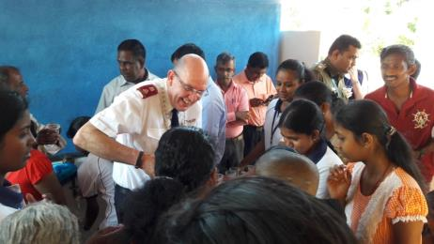
Sujets de prière et de réflexion :
L’enseignement chrétien au sein d’une société non chrétienne.
La constance de l’éducation chrétienne chez les jeunes salutistes.
Des ouvriers pour la moisson de Dieu.
Du courage pour les salutistes qui font face à des persécutions.
Des méthodes novatrices de présenter l’Évangile aux gens.

Slide 9
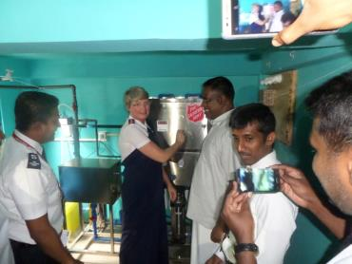
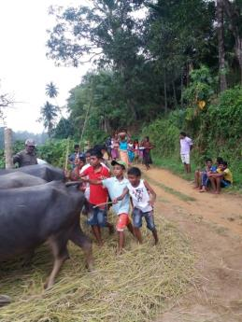
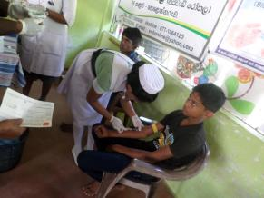
Sujets de prière et de réflexion :
Des ministères à l’intention des collectivités rurales et agricoles.
De l’eau salubre et des projets générateurs de revenus.
Des cliniques médicales ambulantes.
Des ressources pour l’avancement de la mission.
Des occasions d’être le « sel et la lumière », au Sri Lanka.

